Slide 1
Previa 1
Presentado por:
Santiago Torres
Jhoao Alejandro Martínez

Slide 2

Librerías empleadas

Slide 3
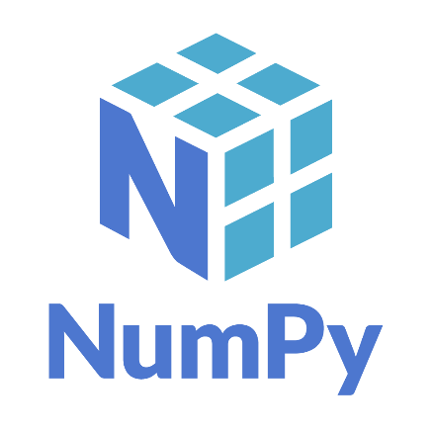
NumPy
NumPy es un proyecto de código abierto que tiene como objetivo permitir la computación numérica con Python. Fue creado en 2005, basándose en el trabajo inicial de las bibliotecas Numerical y Numarray. NumPy promete que siempre será un software 100% de código abierto, de uso gratuito para todos y publicado bajo los términos liberales de la licencia BSD modificada.
NumPy se desarrolla al aire libre en GitHub, a través del consenso de NumPy y de la comunidad científica Python en general.

Slide 4

Pandas
Pandas es una biblioteca de software escrita como extensión de NumPy para manipulación y análisis de datos para el lenguaje de programación Python. En particular, ofrece estructuras de datos y operaciones para tablas numéricas manipulares y series temporales. Es un software libre distribuido bajo la licencia BSD versión tres cláusulas.
En 2008, el desarrollo de pandas comenzó en AQR Capital Management. A finales de 2009, era de código abierto y hoy en día cuenta con el apoyo activo de una comunidad de personas de ideas afines en todo el mundo.

Slide 5

Matplotlib
Matplotlib es un proyecto patrocinado de NumFOCUS, una organización benéfica sin fines de lucro en los Estados Unidos. NumFOCUS proporciona a Matplotlib apoyo fiscal, legal y administrativo para ayudar a garantizar la salud y la sostenibilidad del proyecto, es una biblioteca completa para crear visualizaciones estáticas, animadas e interactivas en Python.
Proporciona una API, pylab, diseñada para recordar a la de MATLAB.

Slide 6

Scipy
SciPy es una biblioteca libre y de código abierto para Python. Se compone de herramientas y algoritmos matemáticos. Se creó a partir de la colección original de Travis Oliphant, que se componía de módulos de extensión para Python y fue lanzada en 1999 bajo el nombre de Multipack, llamada así por los paquetes netlib que reunían a ODEPACK, QUADPACK, y MINPACK.
SciPy contiene módulos para optimización, álgebra lineal, integración, interpolación, funciones especiales, procesamiento de señales y de imagen y otras tareas para la ciencia e ingeniería.

Slide 7

Creación de un modelo
Se emplea la función polyfit de NumPy para obtener las variables de la función lineal a partir de los datos x e y del dataset

Slide 8
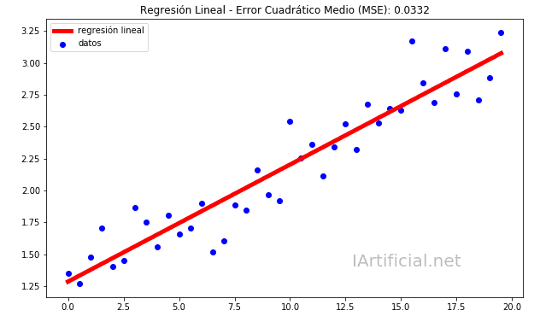
Regresión Lineal
La regresión lineal es una técnica paramétrica de machine learning. Con «paramétrica» queremos decir que incluso antes de mirar a los datos, ya sabemos cuántos parámetros (o coeficientes) vamos a necesitar.
El aprendizaje consiste en encontrar cuáles son los mejores parámetros (coeficientes) para los datos que tengamos.

Slide 9
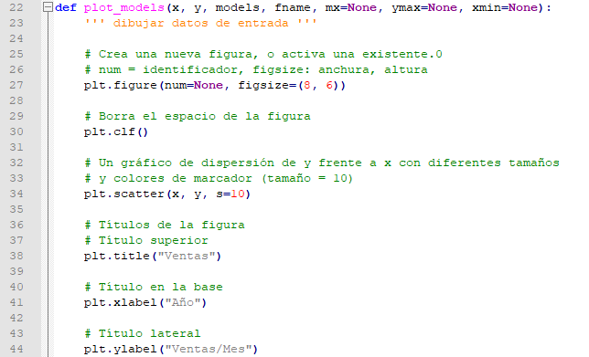
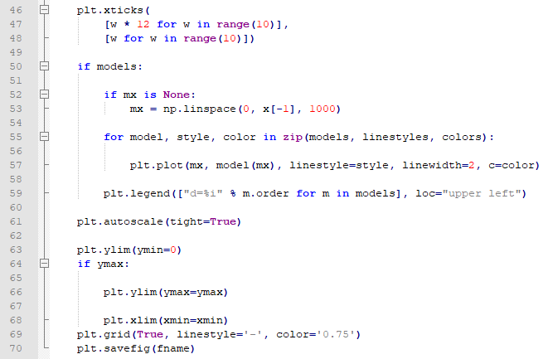
Preparación y graficado de los modelos

Slide 10

Graficado de los datos, agregando cada modelo de forma progresiva

Slide 11
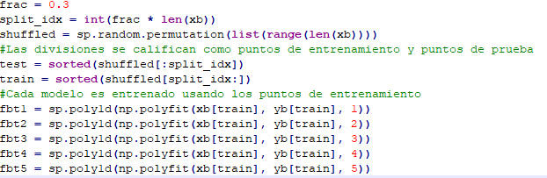
Entrenamiento de los modelos
Se dividen los modelos de forma aleateoria antes de entrenarlos, usando la función permutation de SciPy

Slide 12

Procedimiento Simplificado
Se evalúan varias funciones de recta en pos de determinar cual de ellas es la que contiene un menor margen de error con respecto a los datos reales, para esto se ha calculado una variable de error y se evalúan varios modelos, además de esto se grafican para que el usuario pueda revisar las funciones por su cuenta.

Slide 13
SciPy.Optimize
Proporciona funciones para minimizar (o maximizar) funciones objetivo, posiblemente sujetas a restricciones. Incluye solucionadores de problemas no lineales (con soporte para algoritmos de optimización locales y globales), programación lineal, mínimos cuadrados restringidos y no lineales, búsqueda de raíces y ajuste de curvas.
fsolve: Encuentra las raíces de una función. En matemática, se conoce como raíz de un polinomio o cero de una función (definida sobre un cierto cuerpo algebraico) f(x) a todo elemento x perteneciente al dominio de dicha función tal que f(x) = 0

Slide 14
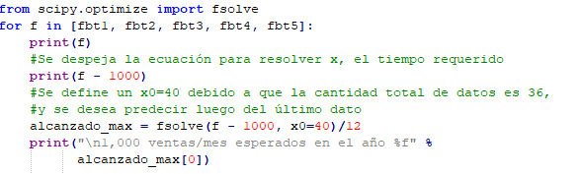
Entrega de resultado
Se estimula el tiempo que requie.e llegar a un valor objetivo arbitrario y=1000 por cada modelo.

